Slide 1

React JS
Состояния

Slide 2
Состояние даёт компонентам возможность реагировать на действия пользователя, ответы сервера и другие события, не нарушая чистоту компонента.

Slide 3
Компоненты React могут иметь состояние, то есть объект, содержащий информацию о том, как этот компонент должен отображаться и вести себя.
В случае изменения состояния компонента, вызывается метод render, который перерисовывает компонент на экране.
Так, можно сказать, компонент реагирует на изменение состояния.
Также можно оперировать состоянием приложения с помощью менеджера состояний, например Redux или ContextAPI

Slide 4
Состояние Компонента — это способ хранения, обработки и использования информации, которая является внутренней для данного Компонента и позволяет реализовать его логику. Состояние обычно представляет собой POJO (обычный старый объект Java [Script]), и его изменение — один из немногих способов заставить компонент перерисовать себя.
Это одна из самых основных идей, лежащих в основе React, но у нее есть некоторые свойства, которые усложняют ее использование и могут привести к неожиданному поведению в вашем приложении.

Slide 5
Обновление состояния
Единственным местом, куда вы можете напрямую писать, this.state должен быть конструктор компонентов (или, если вы используете плагин class-properties, предустановку babel, объявление класса).
Во всех других местах вы должны использовать this.setState функцию, которая примет значение Object, которое в конечном итоге будет объединено с текущим состоянием компонентов.
Хотя технически возможно изменить состояние путем this.stateпрямой записи, это не приведет к повторному рендерингу Компонента с новыми данными и, как правило, приведет к несогласованности состояния.

Slide 6
setState является асинхронным (*)
Тот факт, что setState вызывает согласование (процесс повторного рендеринга дерева компонентов), лежит в основе следующего свойства — setState является асинхронным. Это позволяет нам иметь несколько вызовов setState в одной области видимости и не запускать ненужные повторные рендеры всего дерева.
Вот почему вы не видите новые значения в состоянии сразу после его обновления.
// предполагается, что this.state = {value: 0} this.setState({ value: 1 });
console.log(это.состояние.значение); // 0

Slide 7
React также попытается сгруппировать или упаковать вызовы setState в один вызов, что приводит нас к нашей первой проблеме:
// предполагается, что this.state = { value: 0 }; this.setState({значение: this.state.value + 1}); this.setState({значение: this.state.value + 1}); this.setState({значение: this.state.value + 1});
После обработки всех вышеуказанных вызовов this.state.valueбудет 1, а не 3, как мы ожидали!

Slide 8
setState принимает функцию в качестве параметра
Если вы передадите функцию в качестве первого аргумента setState, React вызовет ее с текущим состоянием во время вызова и ожидает, что вы вернете состояние Objectдля слияния с ним. Поэтому обновите наш пример выше до:
// предполагается, что this.state = { value: 0 }; this.setState((state) => ({ value: state.value + 1})); this.setState((state) => ({ value: state.value + 1})); this.setState((state) => ({ value: state.value + 1}));
Даст нам this.state.value = 3, как мы ожидали в первую очередь.
Не забывайте всегда использовать этот синтаксис при обновлении состояния до значения, которое вычисляется на основе предыдущего состояния!
Не забывайте всегда использовать этот синтаксис при обновлении состояния до значения, которое вычисляется на основе предыдущего состояния!

Slide 9
Помните, как вы только что узнали, что это setState асинхронно? Оказывается, это не всегда так ! Это зависит от контекста выполнения, например:
render() { return <button onClick={this.inc}>Нажмите, чтобы обновить</button> } inc() { console.log('before: ' + this.state.test); this.setState({ тест: this.state.test+1 }); console.log('после: ' + this.state.test); }
setState… синхронен?

Slide 10
щелчок по элементу кнопки приведет к тому, что ваша консоль покажет:
// клик!
до: 1 после: 1
// клик!
до: 2 после: 2
Но если мы добавим:
componentDidMount () { setInterval (this.inc, 1000); }
посмотрим:
до: 1 после: 2
до: 2 после: 3
Итак, должны ли мы узнать, когда ожидать какого поведения?
Не совсем. Можно с уверенностью предположить, что setStateэто действительно асинхронность

Slide 11
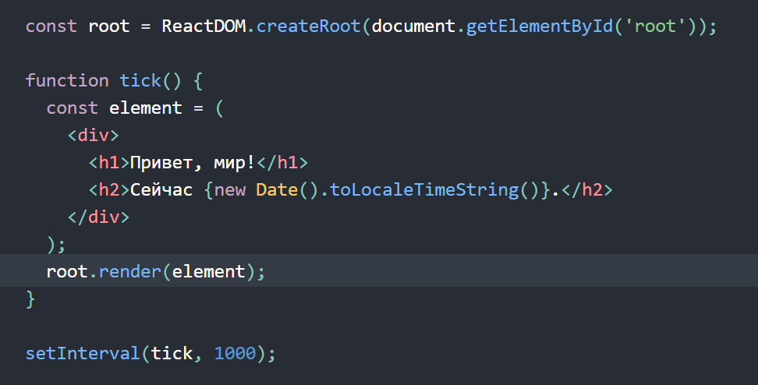
В качестве примера рассмотрим идущие часы из предыдущего раздела.
При Рендеринге элементов мы научились обновлять UI только одним способом — вызовом root.render():

Slide 12
Рассмотрим как инкапсулировать и обеспечить многократное использование компонента Clock.
Компонент самостоятельно установит свой собственный таймер и будет обновляться раз в секунду.

Slide 13
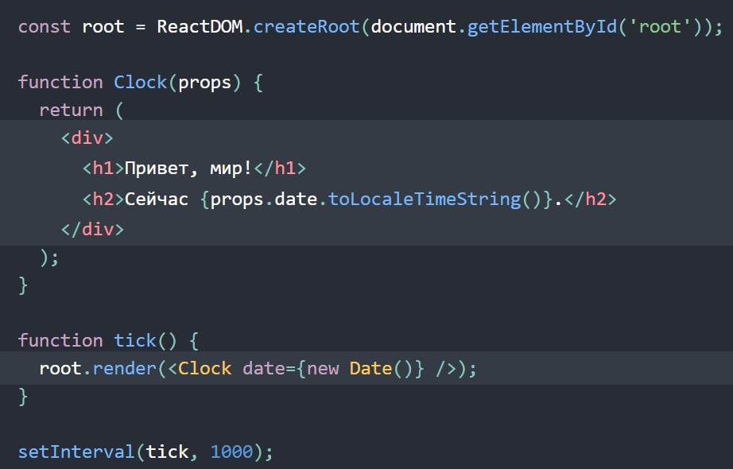
Для начала, извлечём компонент, показывающий время:

Slide 14
Проблема в том, что компонент Clock не обновляет себя каждую секунду автоматически. Хотелось бы спрятать логику, управляющую таймером, внутри самого компонента Clock.
В идеале мы бы хотели реализовать Clock таким образом, чтобы компонент сам себя обновлял:
root.render(<Clock />);

Slide 15
Для этого добавим так называемое «состояние» (state) в компонент Clock.
«Состояние» очень похоже на уже знакомые нам пропсы, отличие в том, что состояние контролируется и доступно только конкретному компоненту.

Slide 16
Преобразование функционального компонента в классовый
Давайте преобразуем функциональный компонент Clock в классовый компонент за 5 шагов:
Создаём ES6-класс с таким же именем, указываем React.Component в качестве родительского класса
Добавим в класс пустой метод render()
Перенесём тело функции в метод render()
Заменим props на this.props в теле render()
Удалим оставшееся пустое объявление функции

Slide 17
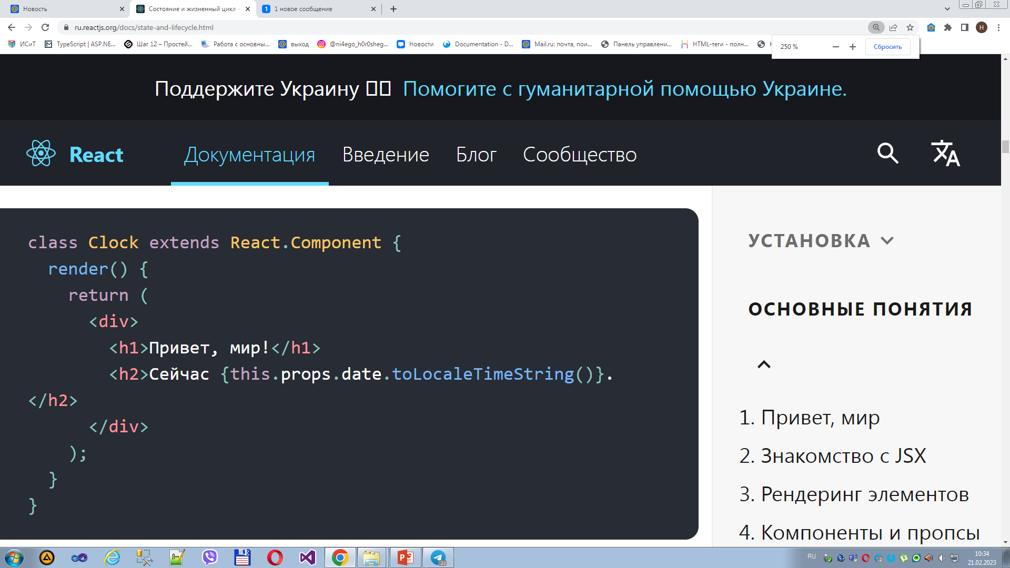
Теперь Clock определён как класс, а не функция.
Метод render будет вызываться каждый раз, когда происходит обновление.
Так как мы рендерим <Clock /> в один и тот же DOM-контейнер, мы используем единственный экземпляр класса Clock — поэтому мы можем задействовать внутреннее состояние и методы жизненного цикла.

Slide 18
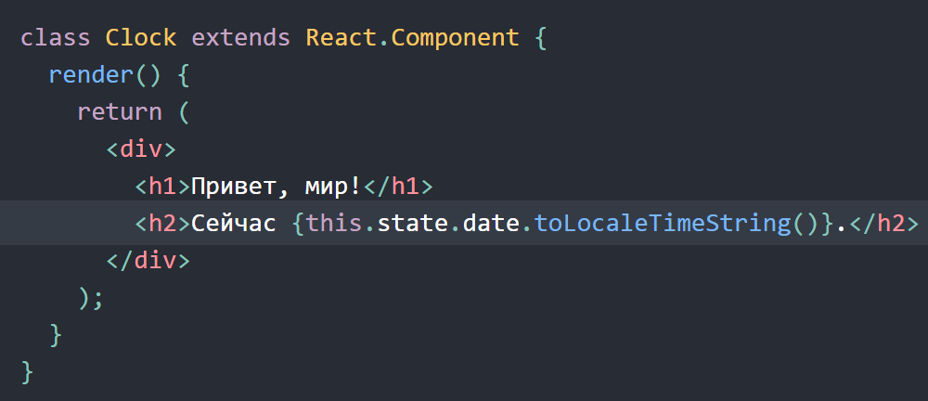
Добавим внутреннее состояние в класс
Переместим date из пропсов в состояние в три этапа:
Заменим this.props.date на this.state.date в методе render():

Slide 19
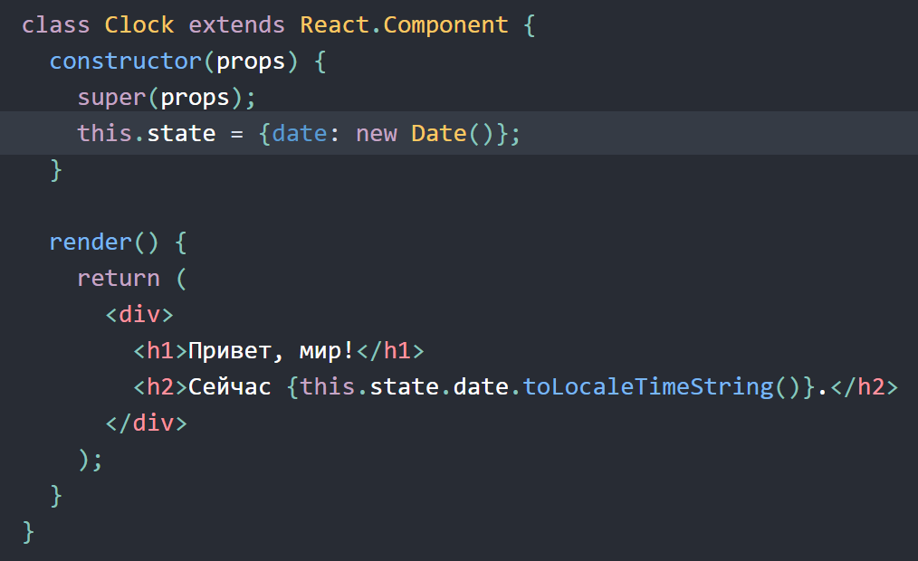
Добавим конструктор класса, в котором укажем начальное состояние в переменной this.state:

Slide 20
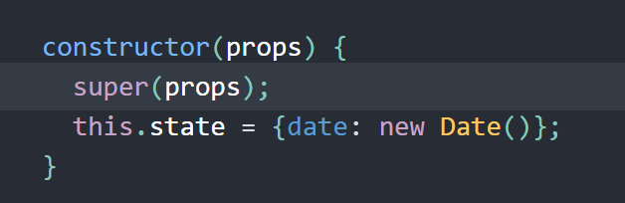
Обратите внимание, что мы передаём props базовому (родительскому) конструктору:
Классовые компоненты всегда должны вызывать базовый конструктор с аргументом props.

Slide 21
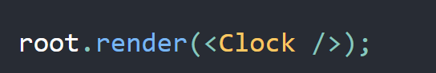
Удалим проп date из элемента <Clock />:
Позже мы вернём код таймера обратно и на этот раз поместим его в сам компонент.

Slide 22
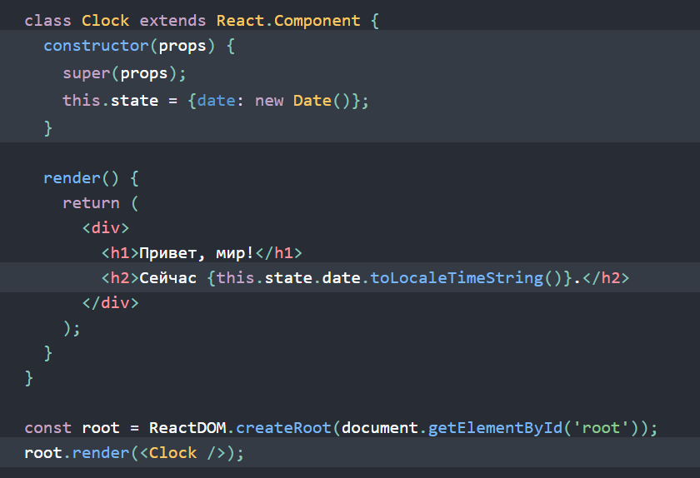
Результат выглядит следующим образом:
Теперь осталось только установить собственный таймер внутри Clock и обновлять компонент каждую секунду.

Slide 23
Добавим методы жизненного цикла в класс
В приложениях со множеством компонентов очень важно освобождать используемые системные ресурсы, когда компоненты удаляются.
Первоначальный рендеринг компонента в DOM называется «монтирование» (mounting). Нам нужно устанавливать таймер всякий раз, когда это происходит.
Каждый раз когда DOM-узел, созданный компонентом, удаляется, происходит «размонтирование» (unmounting). Чтобы избежать утечки ресурсов, мы будем сбрасывать таймер при каждом «размонтировании».

Slide 24
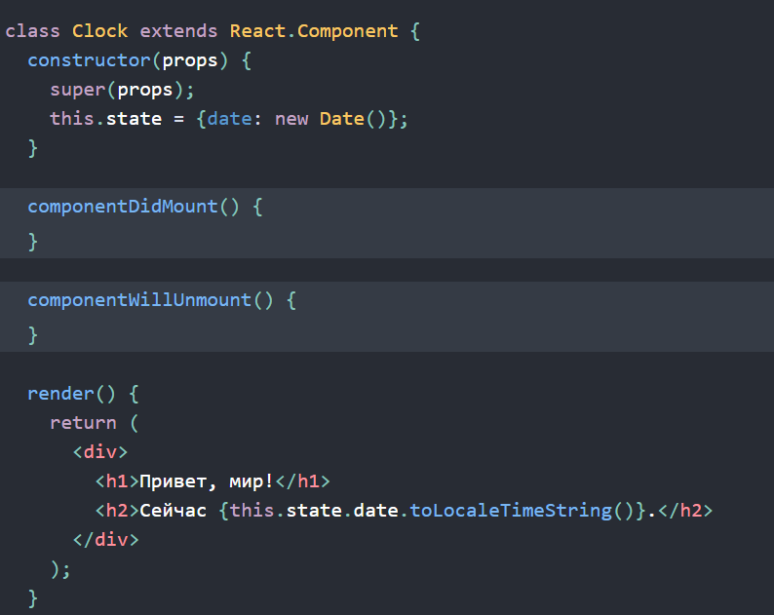
Объявим специальные методы, которые компонент будет вызывать при монтировании и размонтировании:
Эти методы называются «методами жизненного цикла» (lifecycle methods).

Slide 25
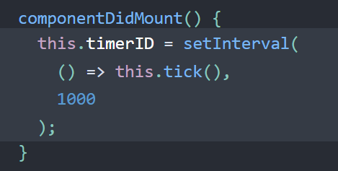
Метод componentDidMount() запускается после того, как компонент отрендерился в DOM — здесь мы и установим таймер:
Обратите внимание, что мы сохраняем ID таймера в this (this.timerID).
Поля this.props и this.state в классах — особенные, и их устанавливает сам React.
Вы можете вручную добавить новые поля, если компоненту нужно хранить дополнительную информацию (например, ID таймера).

Slide 26
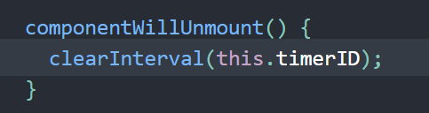
Теперь нам осталось сбросить таймер в методе жизненного цикла componentWillUnmount():

Slide 27
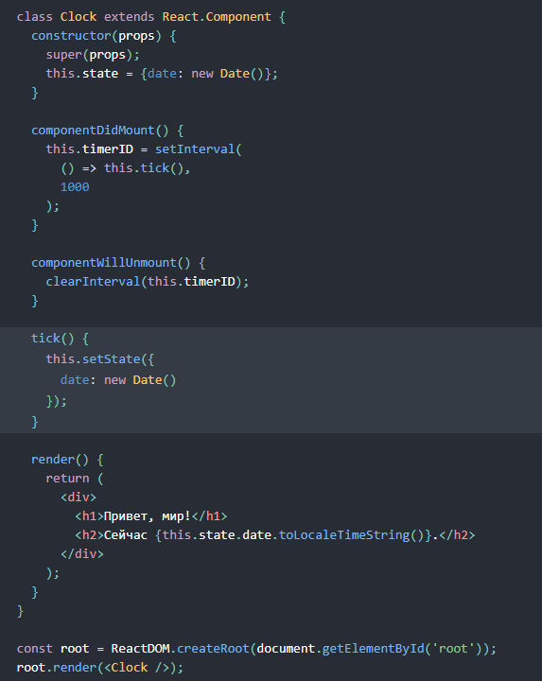
Наконец, реализуем метод tick().
Он запускается таймером каждую секунду и вызывает this.setState().
this.setState() планирует обновление внутреннего состояния компонента

Slide 28
Теперь часы обновляются каждую секунду.
Давайте рассмотрим наше решение и разберём порядок, в котором вызываются методы:
Когда мы передаём <Clock /> в root.render(), React вызывает конструктор компонента. Clock должен отображать текущее время, поэтому мы задаём начальное состояние this.state объектом с текущим временем. Позже мы обновим это состояние.
React вызывает метод render() компонента Clock. Таким образом React узнаёт, что отобразить на экране. Далее React обновляет DOM так, чтобы он соответствовал выводу рендера Clock.
Как только вывод рендера Clock вставлен в DOM, React вызывает метод жизненного цикла componentDidMount(). Внутри него компонент Clock указывает браузеру установить таймер, который будет вызывать tick() раз в секунду.
Таймер вызывает tick() ежесекундно. Внутри tick() мы просим React обновить состояние компонента, вызывая setState() с текущим временем. React реагирует на изменение состояния и снова запускает render(). На этот раз this.state.date в методе render() содержит новое значение, поэтому React заменит DOM. Таким образом компонент Clock каждую секунду обновляет UI.
Если компонент Clock когда-либо удалится из DOM, React вызовет метод жизненного цикла componentWillUnmount() и сбросит таймер.

Slide 29
Как правильно использовать состояние
Важно знать три детали о правильном применении setState().
Не изменяйте состояние напрямую
В следующем примере повторного рендера не происходит:
// Неправильно this.state.comment = 'Привет';
Вместо этого используйте setState():
// Правильно this.setState({comment: 'Привет'});
Конструктор — это единственное место, где вы можете присвоить значение this.state напрямую.

Slide 30
Обновления состояния могут быть асинхронными
React может сгруппировать несколько вызовов setState() в одно обновление для улучшения производительности.
Поскольку this.props и this.state могут обновляться асинхронно, вы не должны полагаться на их текущее значение для вычисления следующего состояния.

Slide 31
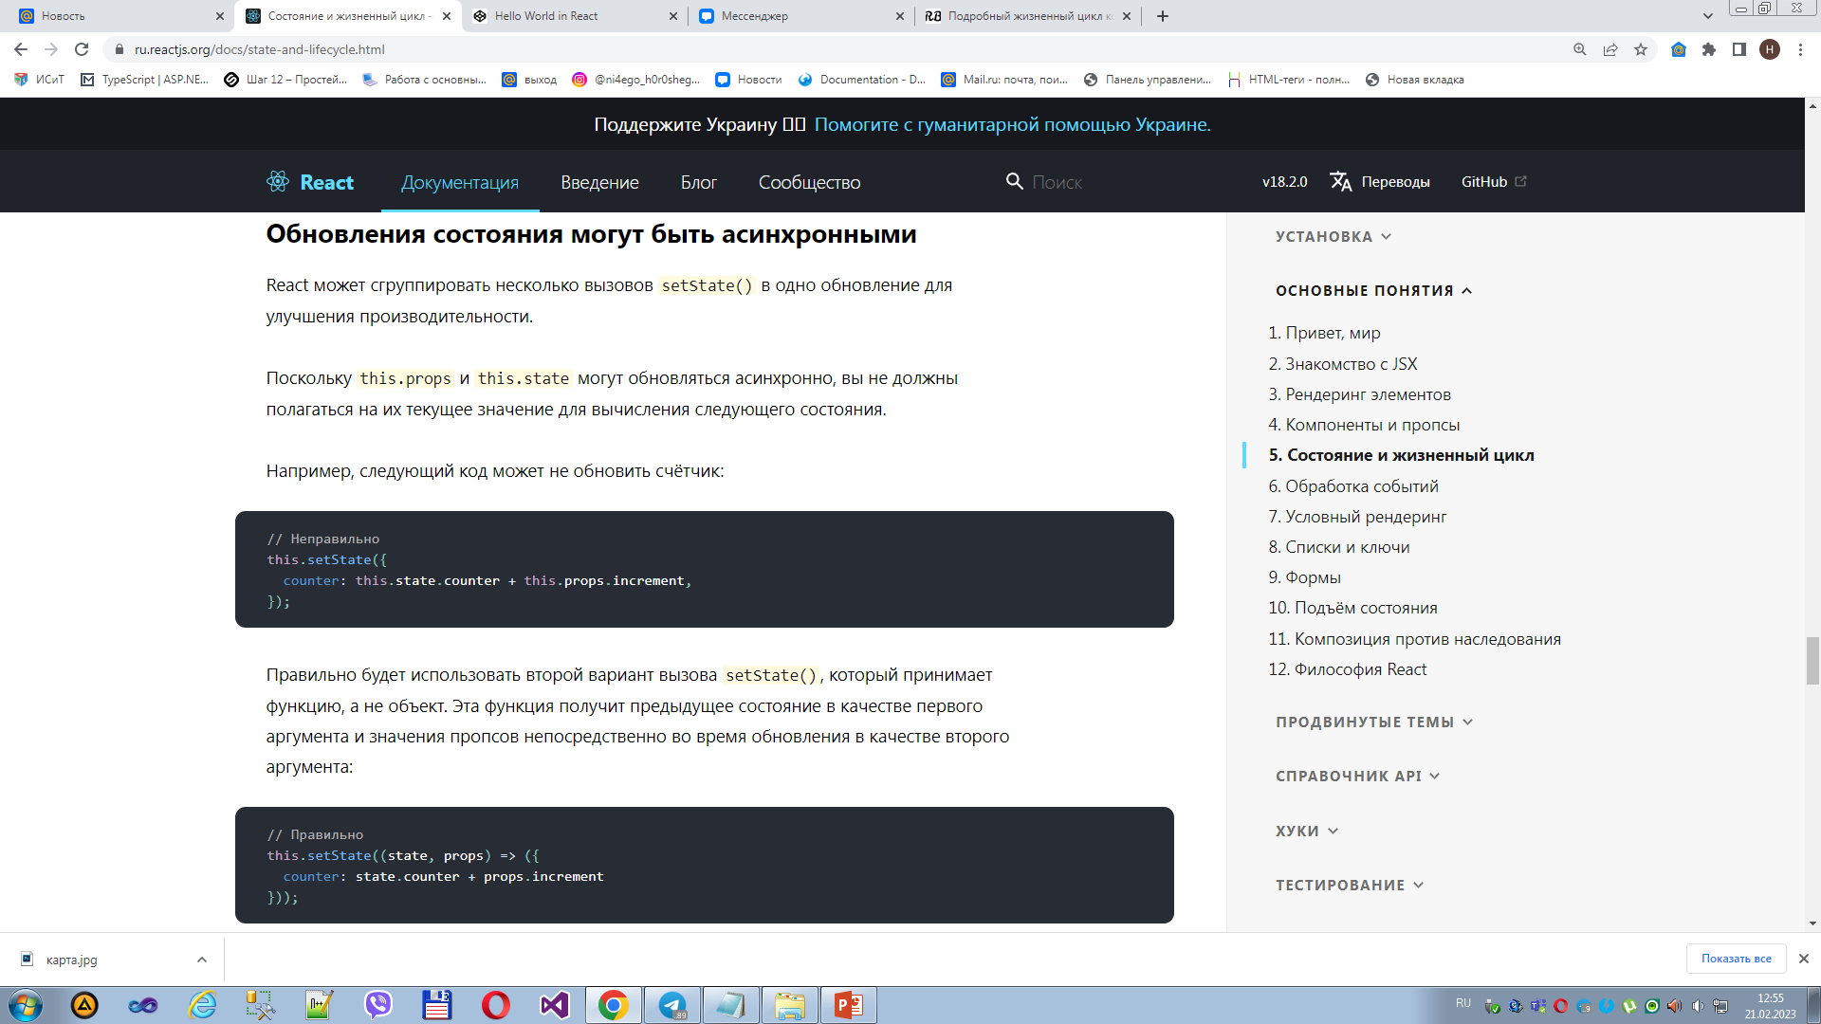
Например, следующий код может не обновить счётчик:
Правильно будет использовать второй вариант вызова setState(), который принимает функцию, а не объект. Эта функция получит предыдущее состояние в качестве первого аргумента и значения пропсов непосредственно во время обновления в качестве второго аргумента:

Slide 32
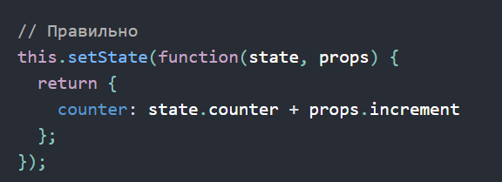
В данном примере мы использовали стрелочную функцию, но можно использовать и обычные функции:

Slide 33
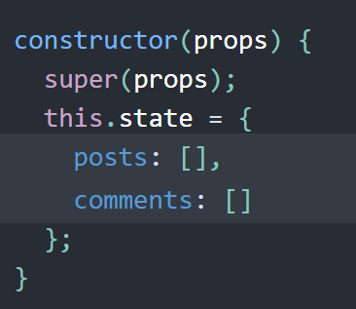
Обновления состояния объединяются
Когда мы вызываем setState(), React объединит аргумент
(новое состояние) c текущим состоянием.
Например, состояние может состоять из нескольких независимых полей:

Slide 34
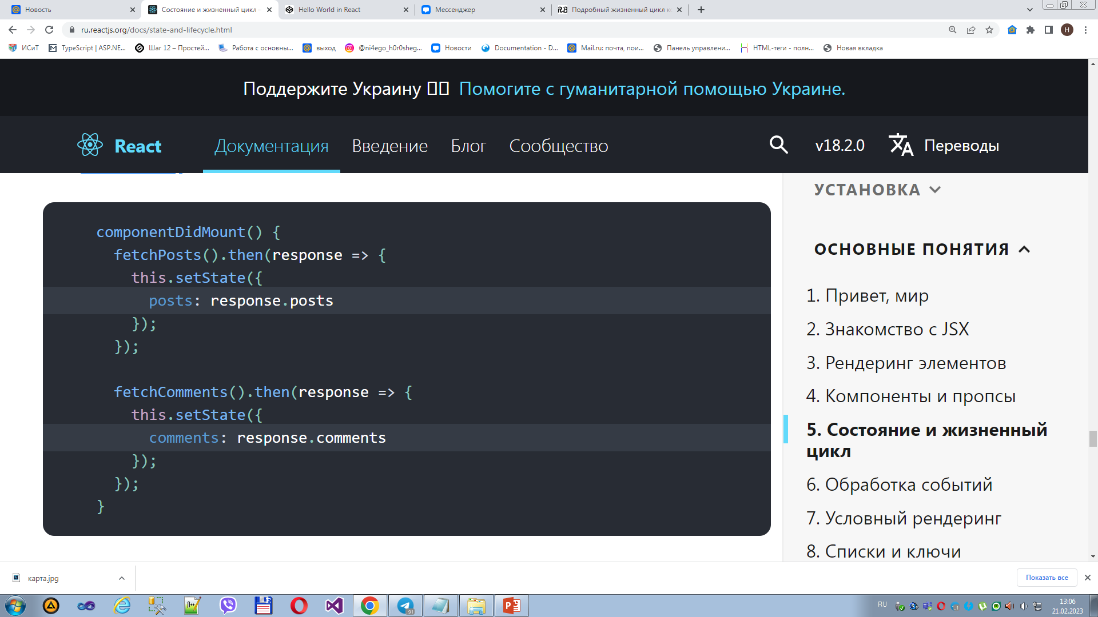
Их можно обновлять по отдельности с помощью отдельных вызовов setState():
Состояния объединяются поверхностно, поэтому вызов
this.setState({comments}) оставляет
this.state.posts
нетронутым, но полностью заменяет
this.state.comments.

Slide 35
Однонаправленный поток данных
В иерархии компонентов ни родительский, ни дочерние компоненты не знают, задано ли состояние другого компонента. Также не важно, как был создан определённый компонент — с помощью функции или с помощью класса.
Состояние часто называют «локальным», «внутренним» или инкапсулированным.
Оно доступно только для самого компонента и скрыто от других.

Slide 36
Компонент может передать своё состояние вниз по дереву в виде пропсов дочерних компонентов:
<FormattedDate date={this.state.date} />
Компонент FormattedDate получает date через пропсы, но он не знает, откуда они взялись изначально — из состояния Clock, пропсов Clock или просто JavaScript-выражения:
function FormattedDate(props)
{ return
<h2>Сейчас {props.date.toLocaleTimeString()}.
</h2>; }

Slide 37
Это, в общем, называется «нисходящим»
(«top-down») или «однонаправленным» («unidirectional») потоком данных.
Состояние всегда принадлежит определённому компоненту, а любые производные этого состояния могут влиять только на компоненты, находящиеся «ниже» в дереве компонентов.
Если представить иерархию компонентов как водопад пропсов, то состояние каждого компонента похоже на дополнительный источник, который сливается с водопадом в произвольной точке, но также течёт вниз.

Slide 38
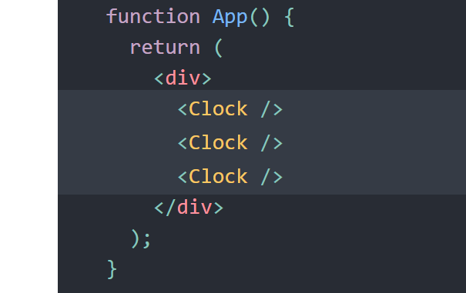
Чтобы показать, что все компоненты действительно изолированы, создадим компонент App, который рендерит три компонента <Clock>

Slide 39
У каждого компонента Clock есть собственное состояние таймера, которое обновляется независимо от других компонентов.
В React-приложениях, имеет ли компонент состояние или нет — это внутренняя деталь реализации компонента, которая может меняться со временем. Можно использовать компоненты без состояния в компонентах с состоянием, и наоборот.

Slide 40
https://medium.com/@baphemot/understanding-reactjs-setstate-a4640451865b

